Slide 1
Наследственность – изменчивость организма

Slide 2
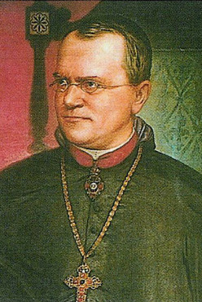
Мендель – основоположник науки «генетика»
Грегор Мендель - чешский ученый. В его работах, выполненных в период с 1856 по 1863 г., были открыты основные законы наследственности. Иоганн Мендель родился в 1822 г. в семье крестьянина в Силезии. Окончив гимназию, он в 1843 г. был пострижен в монахи августинского монастыря в Брюнне, приняв при этом имя Грегор. На средства этого монастыря он учился в Венском университете (1851-1853). Вернувшись в Брюнн, преподавал физику и биологию в школе. К этому периоду относятся опыты Менделя с растительными гибридами . В 1868 г. Мендель стал настоятелем монастыря и отошел от занятий наукой.

Slide 3
Основные закономерности наследования признаков, установленные Менделем
1 При скрещивании чистосортных растений все гибриды первого поколения единообразны и характеризуются доминантным вариантом признака.
2 При скрещивании гибридов первого поколения между собой в их потомстве наблюдается расщепление в соотношении – 3 части растений с доминантным вариантом признака : 1 часть растений с рецессивным вариантом.
3 Отдельные признаки наследуются независимо друг от друга.
В дальнейшем закономерности наследования признаков, выявленные Менделем, получили название законов Менделя.

Slide 4
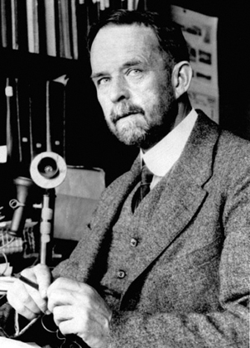
Томас Хант Морган (1866-1945) — американский биолог, один из основоположников генетики
Начиная с 1908 г. совместно со своими учениками («школа Моргана») проводил обширные экспериментальные исследования на новом генетическом объекте – плодовой мушке дрозофиле. Изучая наследование мутаций у дрозофилы, Морган и его сотрудники показали, что гены передаются отдельными группами сцепления и что число таких групп равно числу пар хромосом. Исследовав нарушения сцепления в результате кроссинговера, Морган и сотрудники пришли к выводу о линейном расположении генов вдоль хромосом и разработали методы определения их взаимного положения. В монографии «Механизм менделевской наследственности» (1915) ими были объяснены закономерности наследования (Менделя законы) на основании хромосомной теории наследственности. Детальная разработка этой теории составляет основной вклад школы Моргана в генетику. Нобелевская премия по физиологии и медицине (1933)

Slide 5
МУТАГЕНЫ - физические факторы и химические вещества, способные вызывать наследуемые изменения генетического материала – мутации. К таким факторам относятся все типы ионизирующих излучений, ультрафиолетовое излучение, высокие и низкие температуры и др. Среди химических мутагенов – алкалоиды, производные мочевины, аналоги азотистых оснований, входящих в состав нуклеиновых кислот, чужеродные для данного организма нуклеиновые кислоты. Т. к. мутации могут возникать спонтанно, без воздействия извне, мутагенными считаются те факторы (или их дозы), влияние которых приводит к частоте мутаций, достоверно превышающей их естественный уровень.

Slide 6
Основные положения мутационной теории
Мутации внезапны, как дискретные изменения признаков
Новые формы устойчивы
В отличие от ненаследственных изменений, мутации не образуют непрерывных рядов, не группируются вокруг какого-либо среднего типа. Они являют собой качественные скачки изменений
Мутации проявляются по-разному и могут быть как полезными, так и вредными
Вероятность обнаружения мутаций зависит от числа исследуемых особей
Сходные мутации могут возникать неоднократно

Slide 7
Вавилов Николай Иванович (1887-1943)
российский биолог, генетик, основоположник современного учения о биологических основах селекции и учения о центрах происхождения культурных растений, академик АН СССР (1929), академик (1929) и первый президент (1929-35) ВАСХНИЛ, академик АН Украины (1929). Брат С. И. Вавилова Организовал ботанико-агрономические экспедиции в страны Средиземноморья, Сев. Африки, Сев. и Юж. Америки, установил на их территории древние очаги формообразования культурных растений. Собрал крупнейшую в мире коллекцию семян культурных растений, заложил основы госсортоиспытания полевых культур. Обосновал учение об иммунитете растений (1919), открыл закон гомологических рядов в наследственной изменчивости организмов (1920). Инициатор создания ряда научно-исследовательских учреждений. Мужественно защищал генетику в борьбе с "учением" Т. Д. Лысенко. Член ВЦИК, ЦИК СССР. Президент Всесоюзного географического общества (1931-40). Премия им. Вавилов Николай Иванович (1887-1943) И. Ленина (1926). Репрессирован; реабилитирован посмертно.

